Slide 1
1
发现需要构造的字符串中含有'0a’时（对应换行符，Gets函数会直接返回）
联系助教ztj22@mails.tsinghua.edu.cn告知自己学号重新发放文件（已经初步过滤了touch函数地址不含'0a'，但是buf地址依旧可能含有'0a'）。

Slide 2
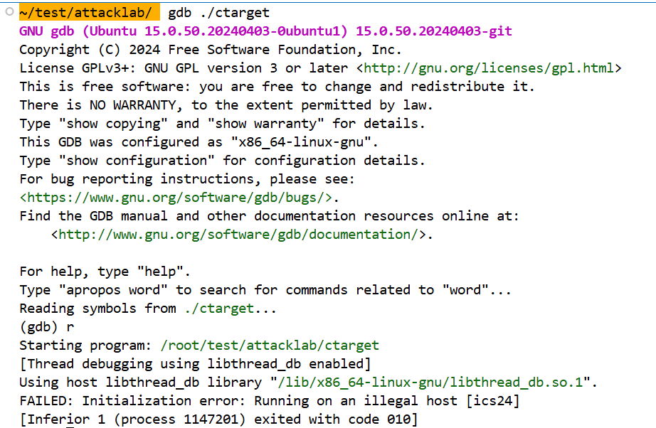
2
使用gdb调试时，需要正确指定输入字符串（无法直接使用管道命令）

Slide 3
2
使用gdb调试时，需要正确指定输入字符串（无法直接使用管道命令），可以尝试下面的方法：
首先将ctarget的输入保存到一个文件中：
- cat 1.txt | ./hex2raw > raw_input.bin
然后启动gdb：
- gdb ./ctarget
gdb中，使用重定向符指定输入：
- (gdb) run -q < raw_input.bin

Slide 4
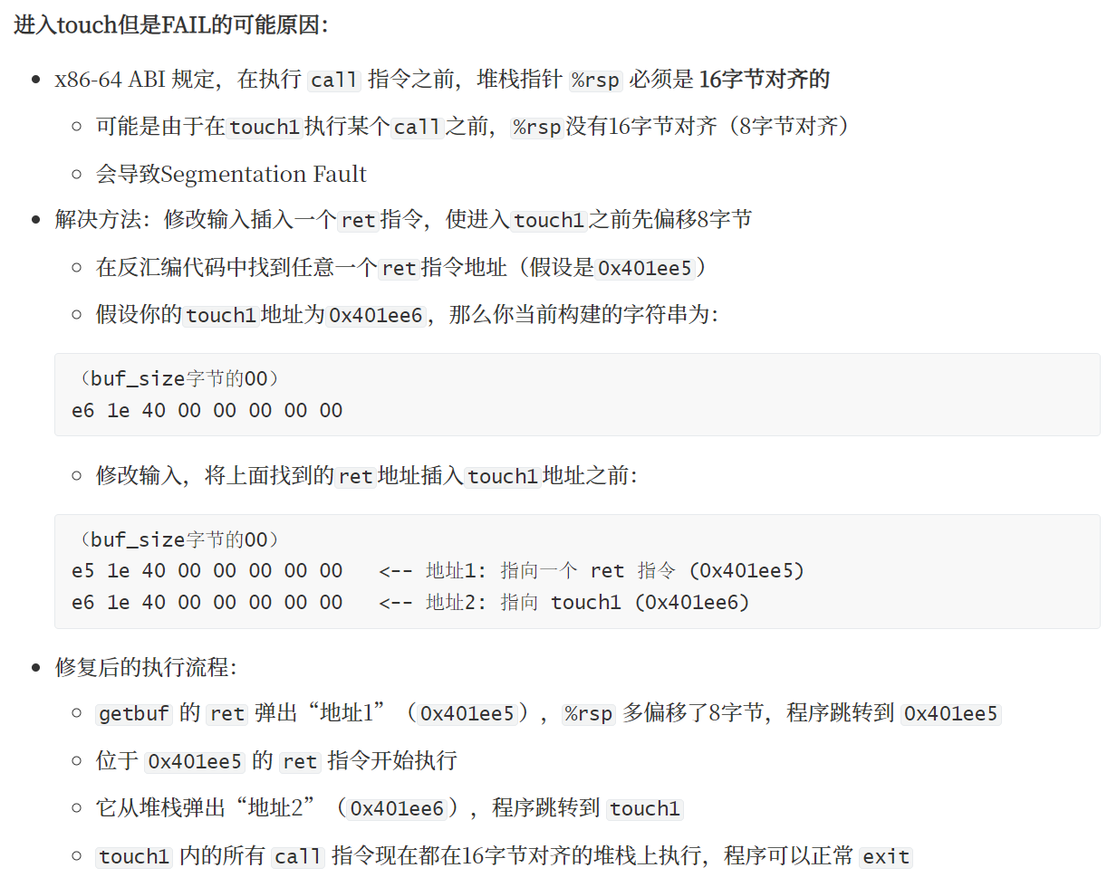
3

Slide 5
其他
全部必须文件已经在服务器的默认目录下。
不需要farm.c；cookie值在每次执行时会输出。
实验最终测试也是在相同的服务器环境中，都会加-q选项。

